Slide 1






1365자원봉사 APP 매뉴얼
(Android, iOS – Ver1.5)

Slide 2
목 차
1. 앱 다운로드
∙ ∙ ∙ ∙ ∙ ∙ ∙ ∙ ∙ ∙ ∙ ∙ ∙ ∙ ∙ ∙ ∙ ∙ ∙ ∙ ∙ ∙ ∙ ∙ ∙ ∙ ∙ ∙ 03
2. 로그인 화면
∙ ∙ ∙ ∙ ∙ ∙ ∙ ∙ ∙ ∙ ∙ ∙ ∙ ∙ ∙ ∙ ∙ ∙ ∙ ∙ ∙ ∙ ∙ ∙ ∙ ∙ ∙ ∙ 06
3. 메인 화면
∙ ∙ ∙ ∙ ∙ ∙ ∙ ∙ ∙∙ ∙ ∙ ∙ ∙ ∙ ∙ ∙ ∙ ∙ ∙ ∙ ∙ ∙ ∙ ∙ ∙ ∙ ∙ ∙ 07
4. 메뉴 구조
∙ ∙ ∙ ∙ ∙ ∙ ∙ ∙ ∙ ∙ ∙ ∙ ∙ ∙ ∙ ∙ ∙ ∙ ∙ ∙ ∙ ∙ ∙ ∙ ∙ ∙ ∙ ∙ ∙ 08
5. 내주변 일감 찾기
∙ ∙ ∙ ∙ ∙ ∙ ∙ ∙ ∙ ∙ ∙ ∙ ∙ ∙ ∙ ∙ ∙ ∙ ∙ ∙ ∙ ∙ ∙ ∙ ∙ ∙ ∙ ∙ ∙ 09
6. QR코드 스캔
∙ ∙ ∙ ∙ ∙ ∙ ∙ ∙ ∙ ∙ ∙ ∙ ∙ ∙ ∙ ∙ ∙ ∙ ∙ ∙ ∙ ∙ ∙ ∙ ∙ ∙ ∙ ∙ ∙ 11
7. 알림설정
∙ ∙ ∙ ∙ ∙ ∙ ∙ ∙ ∙ ∙ ∙ ∙ ∙ ∙ ∙ ∙ ∙ ∙ ∙ ∙ ∙ ∙ ∙ ∙ ∙ ∙ ∙ ∙ 16

Slide 3
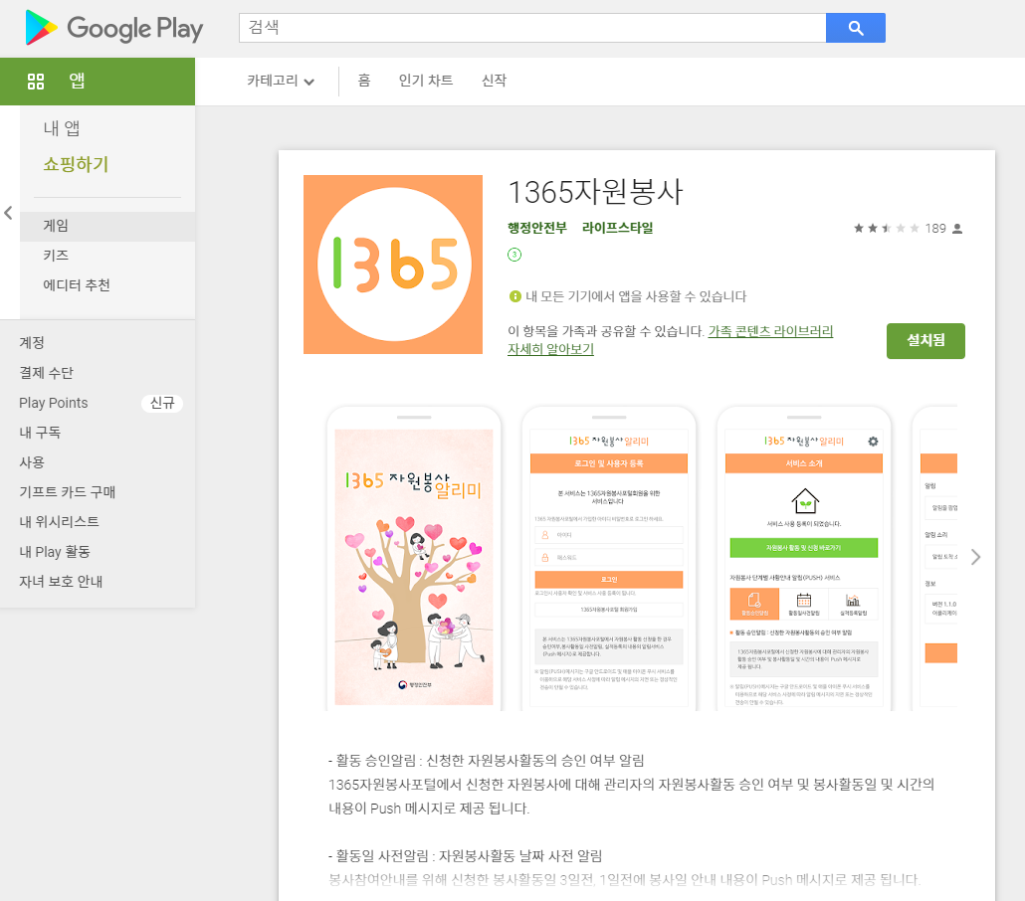
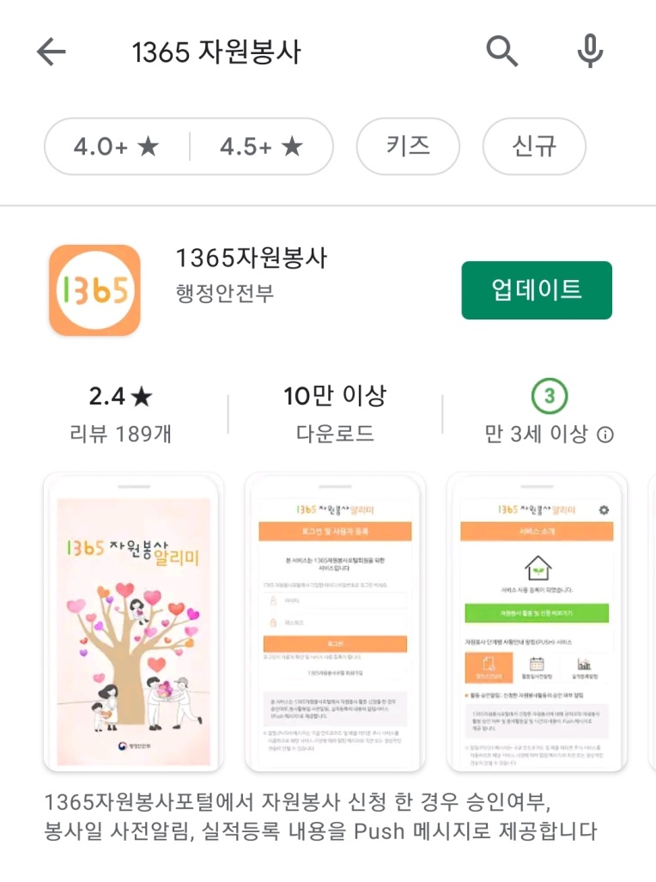
1. 앱 다운로드
1-1. 구글 플레이스토어(Android)
플레이스토어에서 ‘1365자원봉사’ 로 검색하거나 https://play.google.com/store/apps/details?id=kr.go.vol1365 링크로 접속해서 설치한다.

Slide 4
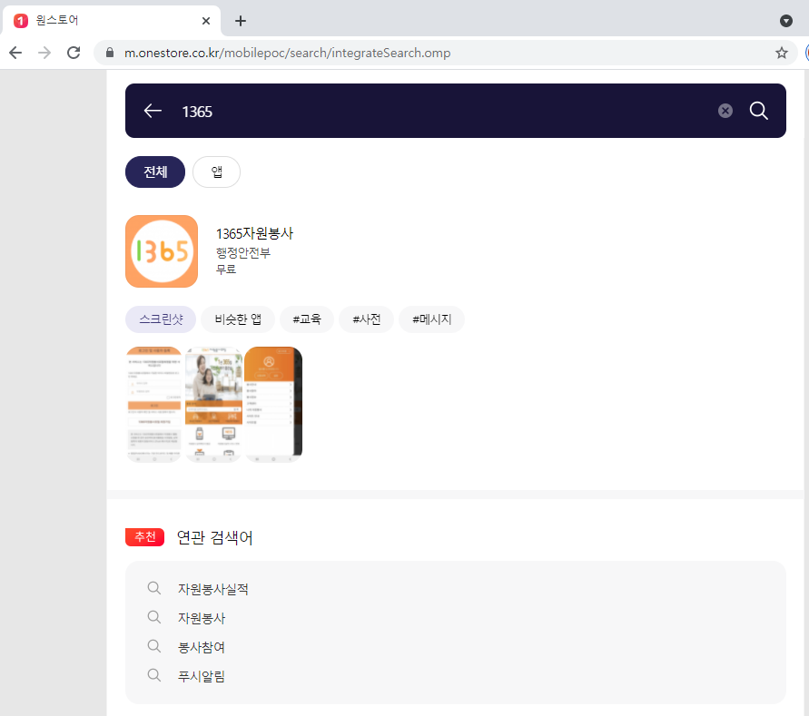
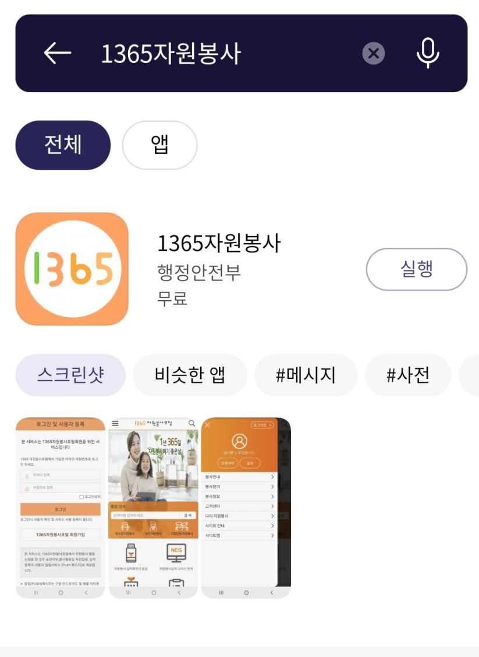
1. 앱 다운로드
1-2. 원스토어(Android)
원스토어에서 ‘1365자원봉사’ 로 검색하거나 https://m.onestore.co.kr/mobilepoc/apps/appsDetail.omp?prodId=0000756196 링크로 접속해서 설치한다.

Slide 5
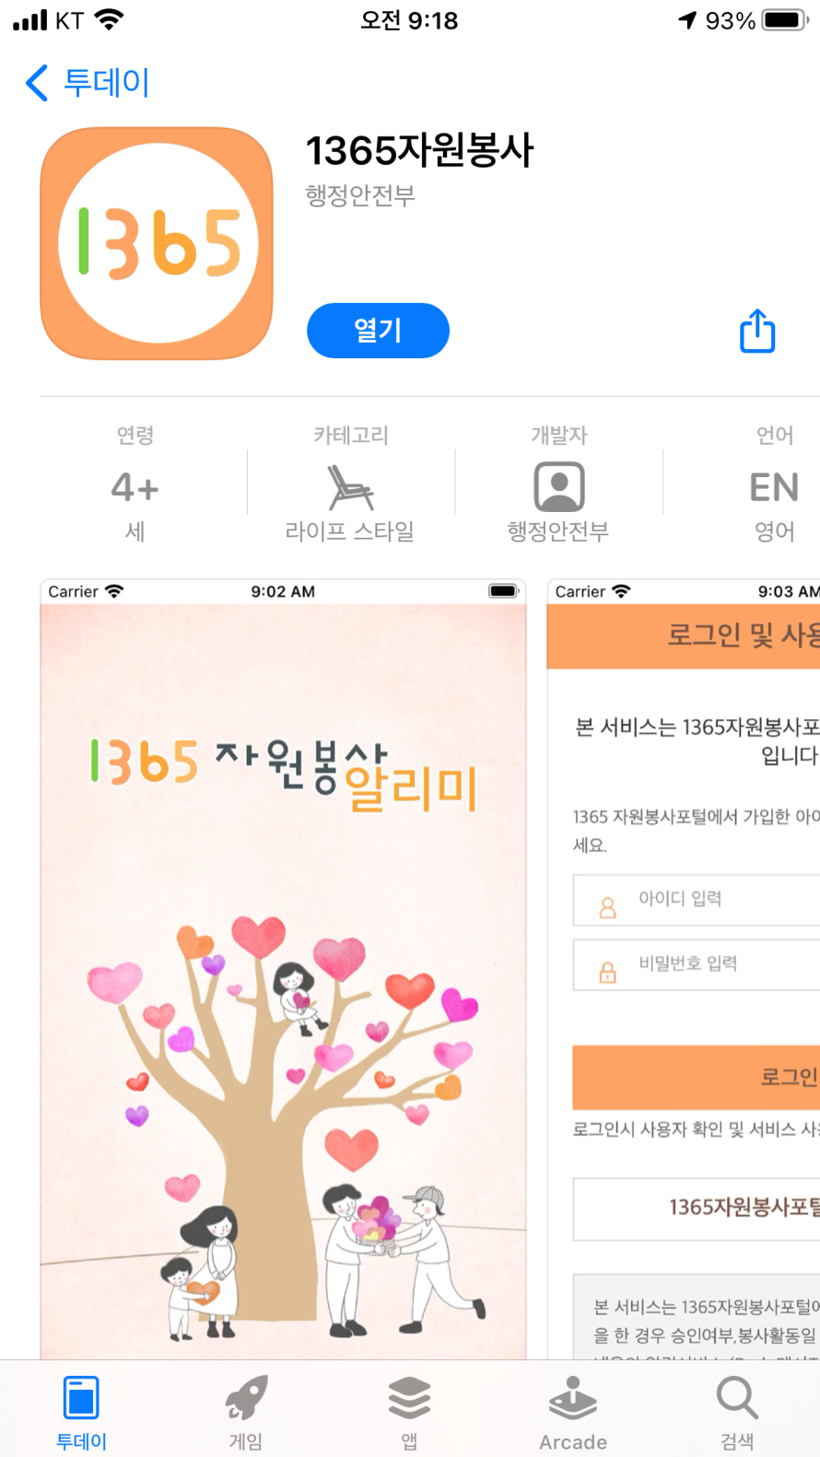
1. 앱 다운로드
1-3. 앱 스토어(iOS)
앱스토어에서 ‘1365자원봉사’ 로 검색하거나 https://apps.apple.com/kr/app/1365자원봉사/id1329431816 링크로 접속해서 설치한다.

Slide 6
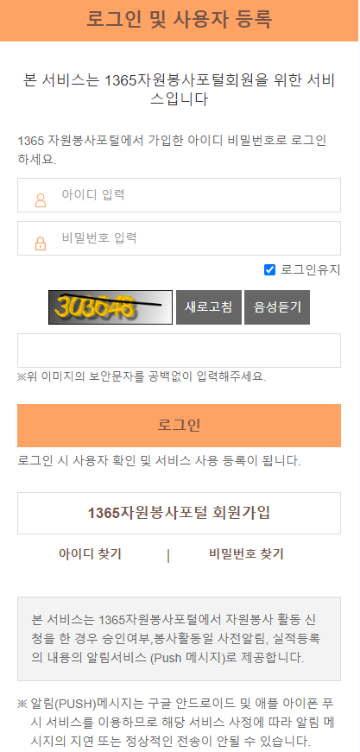
2. 로그인
2. 로그인 화면
1
로그인 유지를 체크하고 로그인 시 로그아웃을 할 때까지 자동으로 로그인 된다.
회원가입, 아이디 찾기, 비밀번호 찾기는 1365자원봉사 앱으로 가능하다.

Slide 7
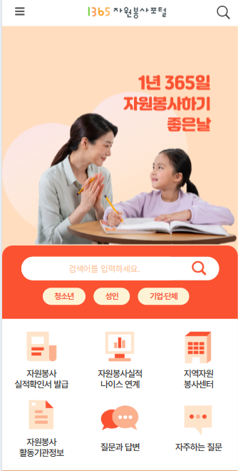
3. 메인 화면
3. 메인화면
1365자원봉사 앱의 메인 화면이다.

Slide 8
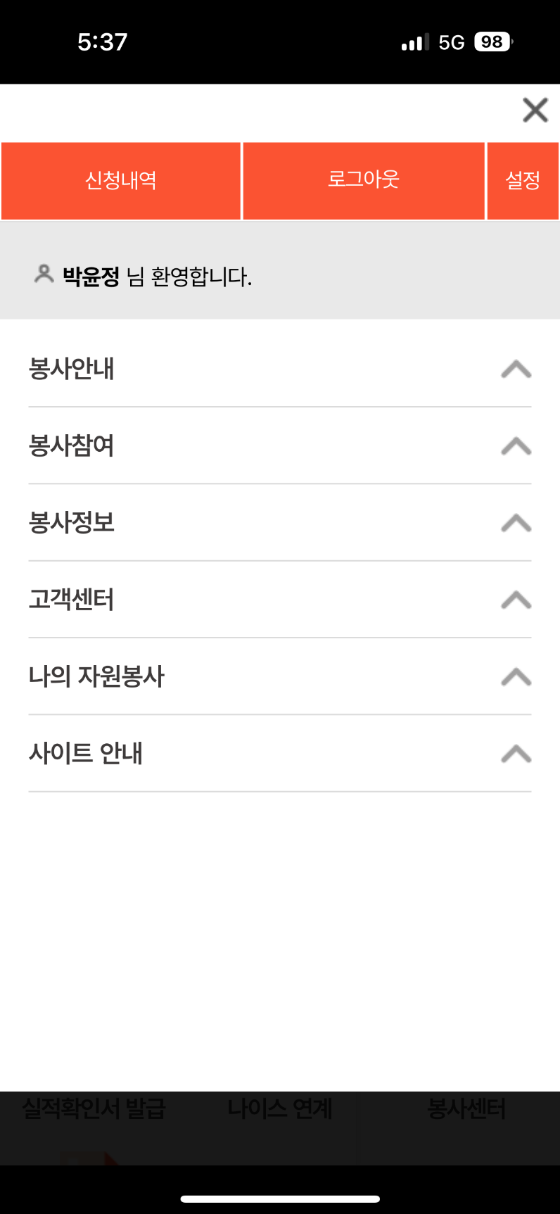
4. 메뉴 구조
4. 메뉴 구조
2
1
3
4
로그아웃 버튼
나의 자원봉사 > 봉사정보 > 봉사신청내역 화면으로 이동하는 메뉴
알림 수신을 설정하고, 버전 정보를 확인한다.
1365자원봉사포털과 메뉴 구조가 같다.

Slide 9
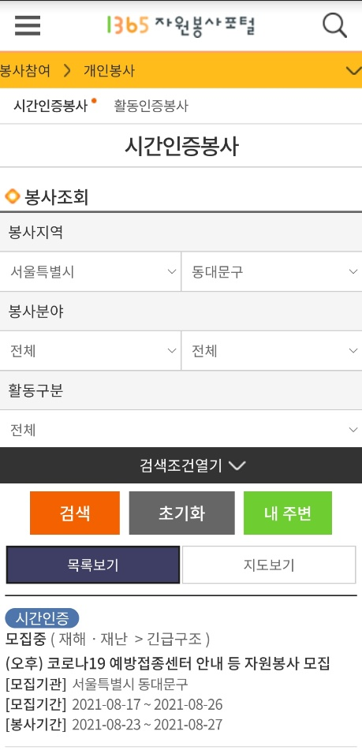
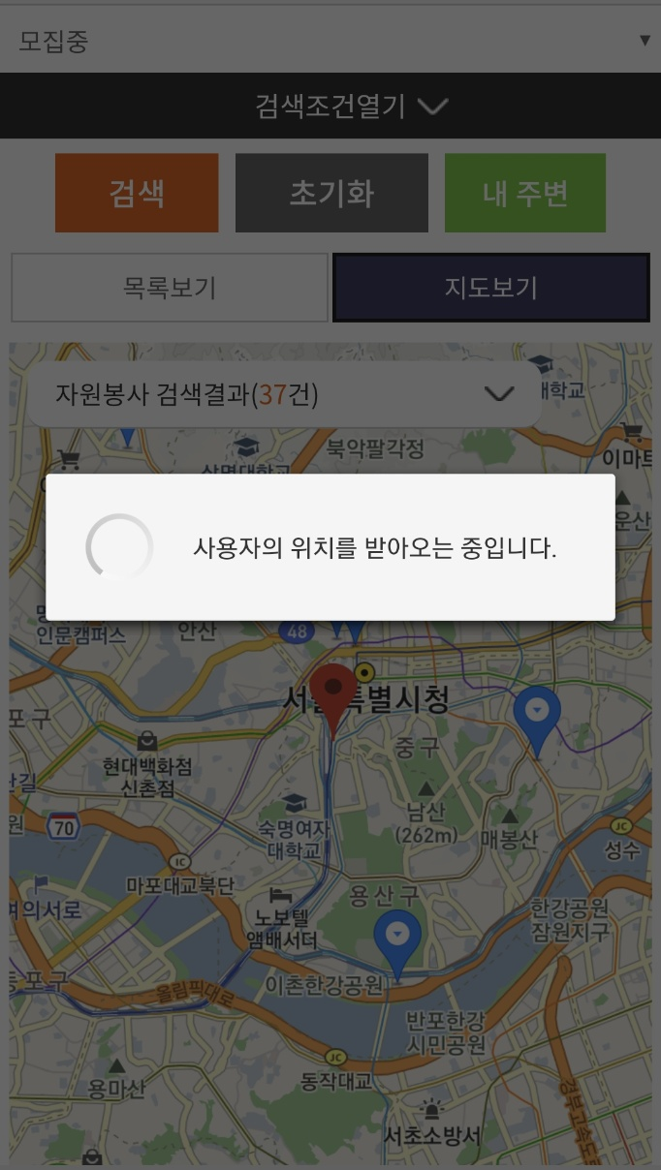
5. 내 주변 일감 찾기
5-1. 내 주변 일감 찾기
1
내 주변 버튼을 클릭하면 지도에 내 위치가 빨간색 마커로 표시 된다.

Slide 10
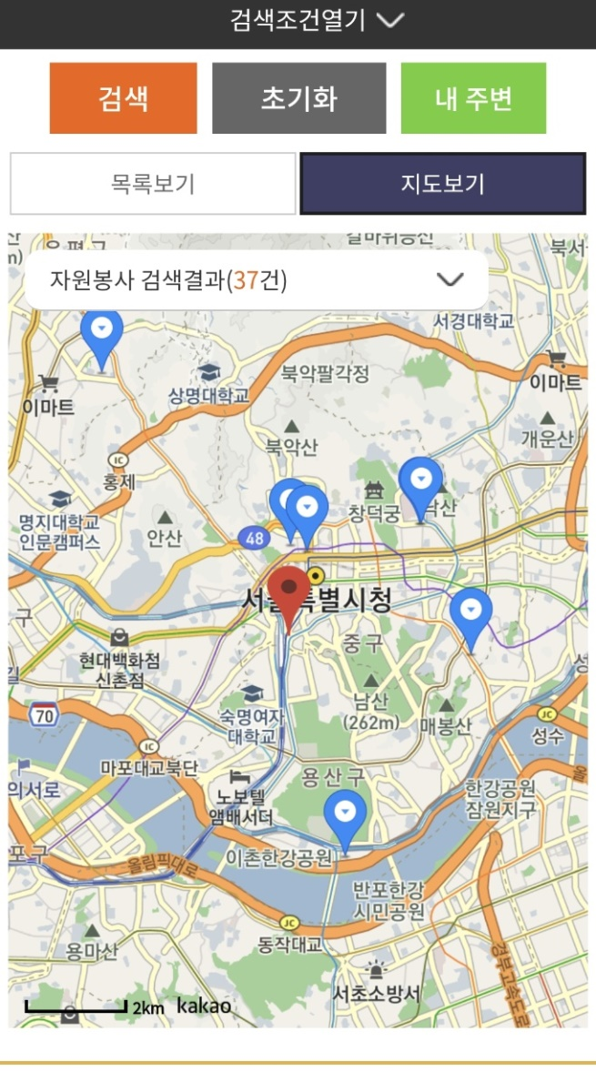
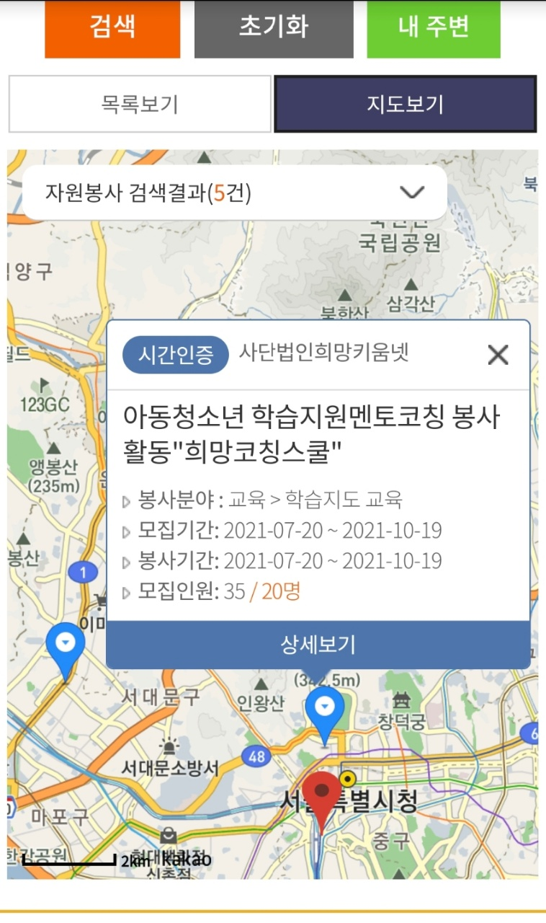
5. 내 주변 일감 찾기
5-1. 내 주변 일감 찾기
1
2
지도의 중앙에 내 위치가 빨간 색 마커로 표시 된다.
내 위치 주변이 일감은 파란 색 마커로 표시 된다.
  봉사장소과 내 위치 간 거리: 12km 이내
  [내 주변] 버튼 클릭 시 조회조건 중 봉사지역(시도, 시군구) 조건은 초기화된다.

Slide 11
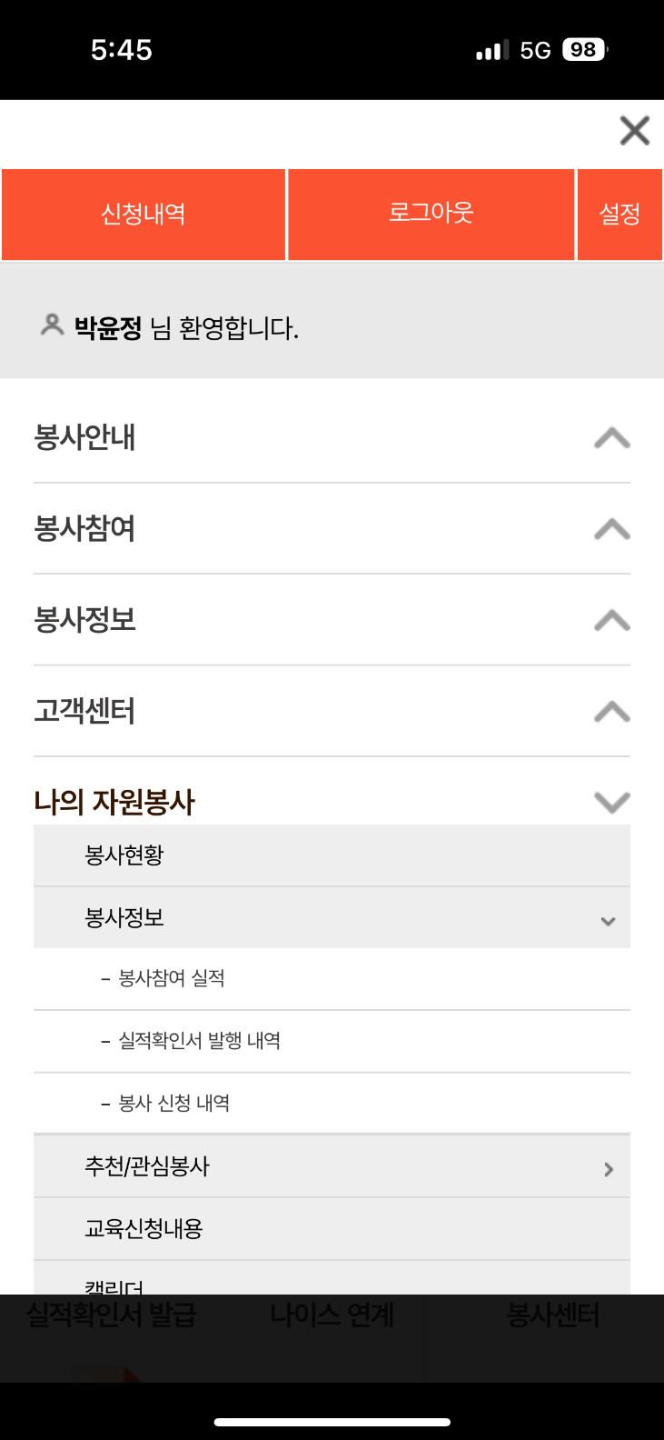
6. QR코드 스캔
6-1. QR코드 스캔 메뉴
QR코드를 스캔하는 메뉴는 ‘신청내역’ 또는 ‘나의자원봉사 > 봉사정보 > 봉사신청내역’ 이다.

Slide 12
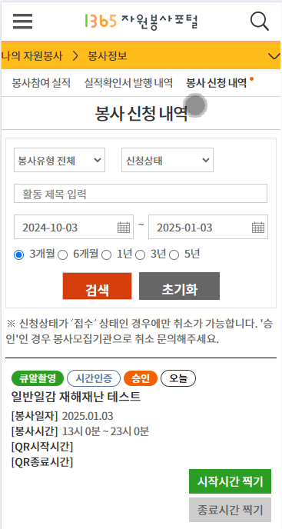
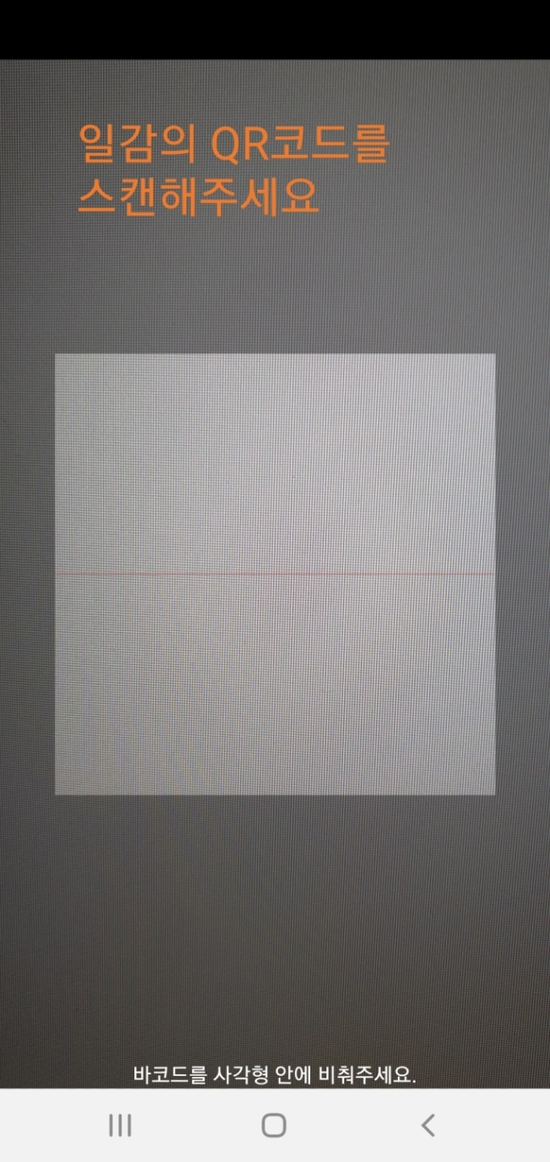

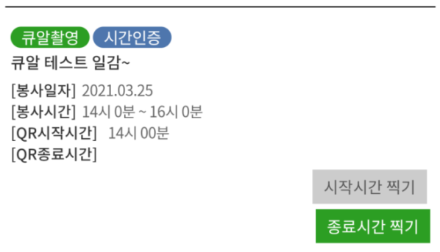

6. QR코드 스캔
6-2. QR코드 스캔 - 시작시간
QR코드 스캔은 1365자원봉사 앱의 스캔기능으로만 가능합니다.
당일에 승인 된 (시간인증)일감이 있는 경우 '봉사신청내역＇에 "큐알촬영“( ) 태그가 표시 된다.
큐알일감은 본인이 신청한 일감 뿐 아니라 수요처나 센터에 의해 배치(승인) 된 일감도 나타난다.
"시작시간 찍기“ ( ) 버튼을 누르면 화면이 큐알코드를 스캔할 수 있는 카메라로 전환된다.
일감의 큐알코드를 찍으면 시작시간이 등록된다.
시작시간 전후로 30분이 지나면 시작시간 등록 안 됨
시작시간: 일감의 시작시간(봉사자가 큐알코드를 찍은 시간이 아님)
시작시간이 등록되었으면 화면이 새로고침 되고, [QR시작시간] 에 시작시간이 표시된다.

Slide 13

6. QR코드 스캔
6-3. QR코드 스캔 - 종료시간
'봉사신청내역' 메뉴에 "큐알촬영“( ) 태그가 표시 된 항목의 '종료시간 찍기' 버튼으로 찍는다.
'종료시간 찍기' ( ) 버튼을 누르면 화면이 큐알코드를 스캔 할 수 있는 카메라로 전환된다.
큐알코드를 찍으면 종료시간이 등록된다.
종료시간 전후로 30분이 지나면 종료시간을 등록할 수 없다.
종료시간: 일감의 종료시간(봉사자가 큐알코드를 찍은 시간이 아님)
인정시간: 해당일감의 인정시간 (일감의 최대인정시간을 초과할 수 없다.)
해당 시간대에 등록된 실적이 있으면 스캔 해도 실적 등록 안 됨.(실적 중복)
종료시간이 등록되면 화면이 새로고침 되고, [QR종료시간] 에 종료시간이 표시된다.
시작시작을 찍지 않으면 종료시간을 찍을 수 없다.

Slide 14
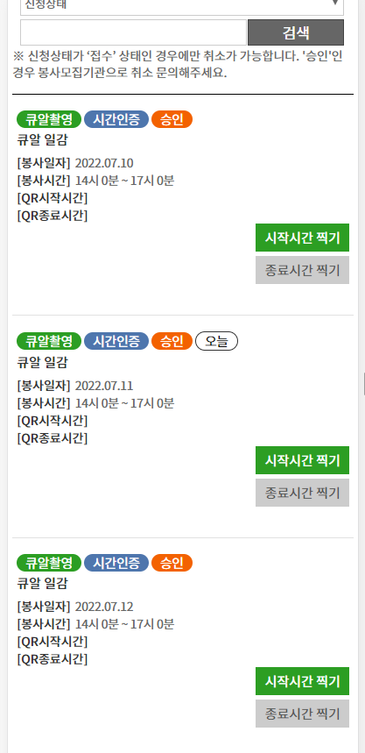
6. QR코드 스캔
6-3. QR코드 스캔 대상 신청 내역
신청내역에 QR 스캔 대상 일감의 경우 봉사일자 하루 전과 다음날 신청 내역도 표시된다.
봉사일자가 당일인 경우 ‘오늘’ 이라는 플래그 표시가 붙는다.

Slide 15
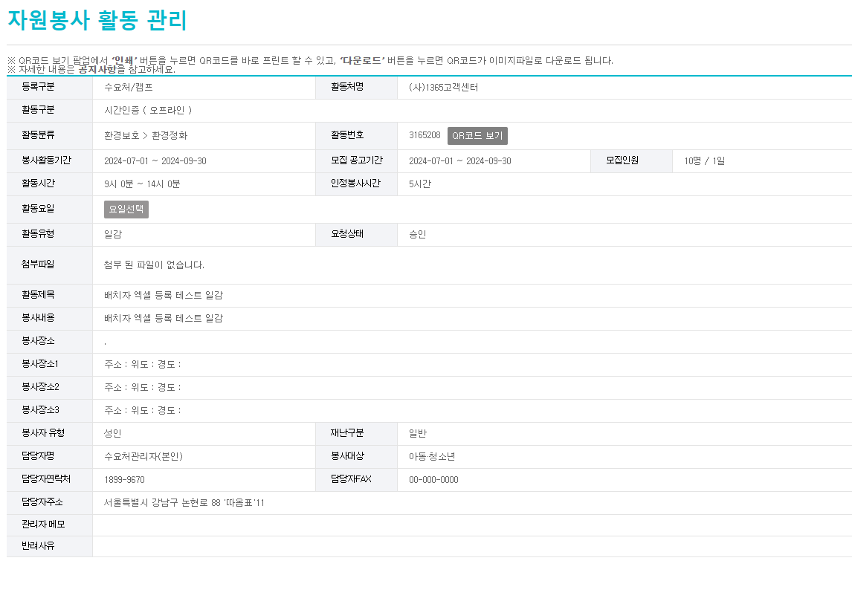
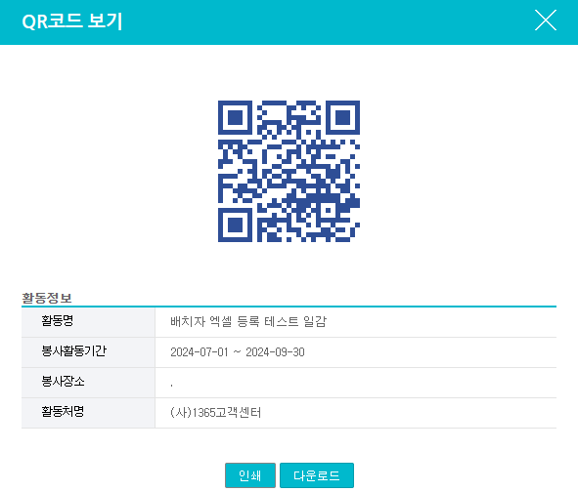



6. QR코드 스캔
6-4. QR코드 생성 및 다운로드
1
2
관리자시스템 > 자원봉사 > 자원봉사 활동관리 > 활동관리 > 자원봉사 활동 관리 > 일감 상세’에서 ‘QR코드 보기’ ( ) 버튼을 누르면 일감의 QR코드를 확인할 수 있는 팝업이 표시된다.
QR코드 보기 팝업에서 ‘인쇄’ ( ) 버튼을 누르면 QR코드를 바로 프린트 할 수 있고,
‘다운로드’ ( ) 버튼을 누르면 QR코드가 이미지파일로 다운로드 된다.
QR코드는 시간인증/오프라인 일감인 경우에만 생성된다.
봉사 시작시간과 종료시간 둘 다 찍어야만 봉사배치/실적등록 > ‘STEP3. 실적등록’에 표시된다.

Slide 16
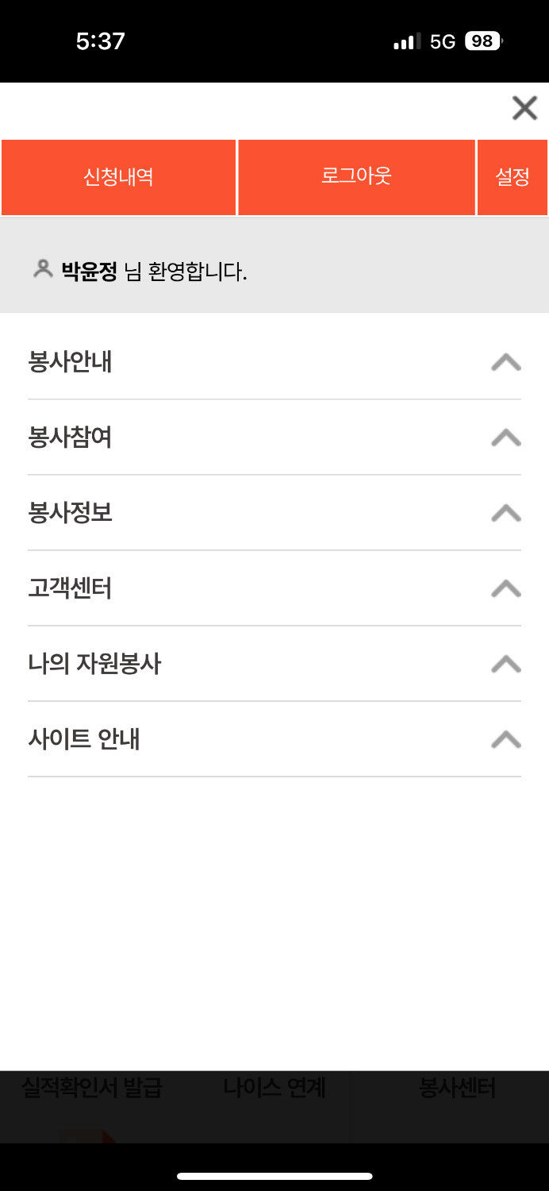
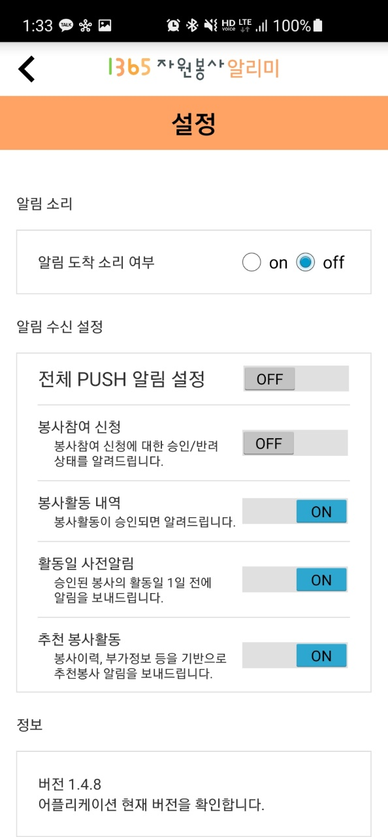
7. 알림 설정
7-1. 1365자원봉사 알림 설정
iOS 버전은 푸시 알림 서비스 준비 중입니다.
1
2
설정 버튼을 통해 알림 수신 설정 페이지를 연다
각 알림의 수신 설정을 ‘ON’, ‘OFF’ 버튼을 통해 설정한다.

Slide 17
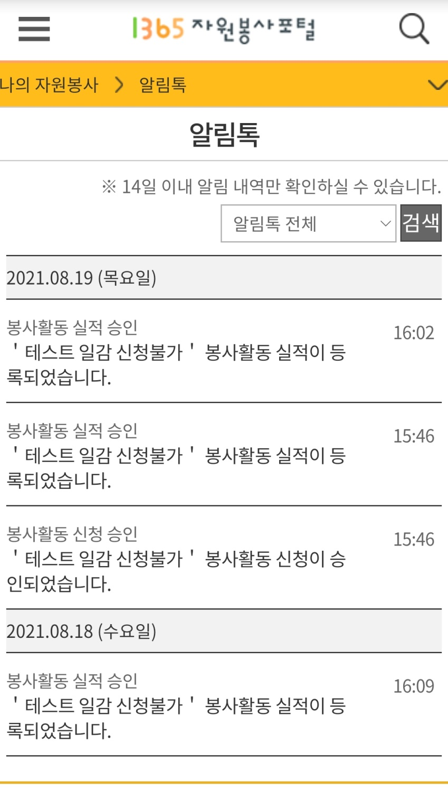
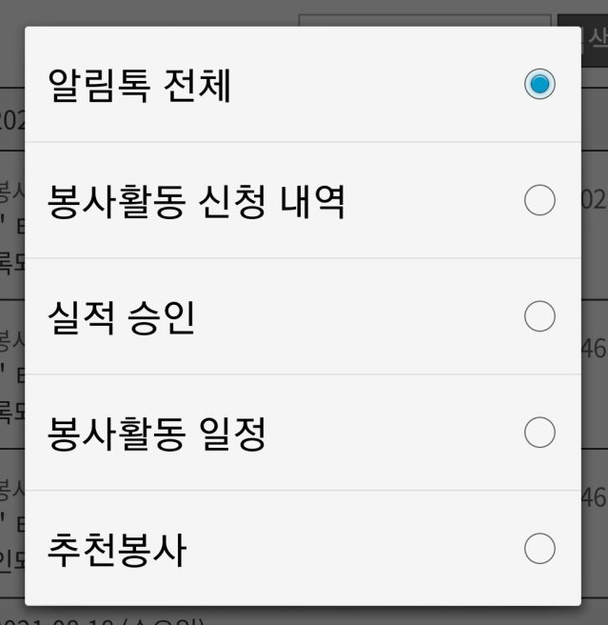
7. 알림 설정
7-2. 알림 리스트 조회
나의자원봉사 > 알림톡 메뉴에서 알림 리스트를 확인할 수 있다. 알림톡은 1365자원봉사포털 사이트에서도 조회할 수 있다.

